Slide 1
Частини тіла
Parts of the body
https://youtu.be/ilWHR0Hwlqc
Перейдіть за посиланням та перегляньте відеоурок

Slide 2
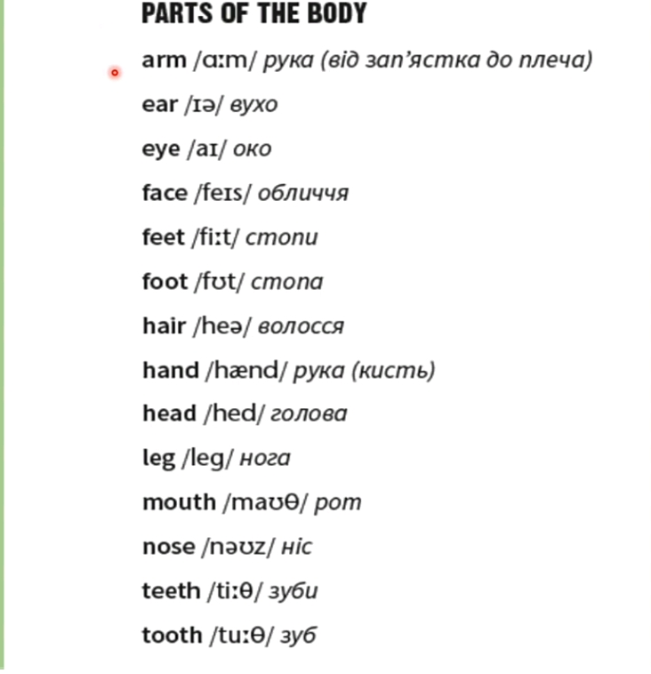
Домашнє завдання: вивчити слова

